Slide 1

Boldog mancs állatmenhely weboldal bemutató
Mátészalkai Szakképzési Centrum Gépészeti Technikum és Kollégium
Készítette: Szűcs Dominika, Tóth Jázmin Mária, Tóth Leila Anasztázia 13.b

Slide 2
Csapattagok
Tóth Leila
Anasztázia
Tóth Jázmin Mária
Szűcs Dominika

Slide 3
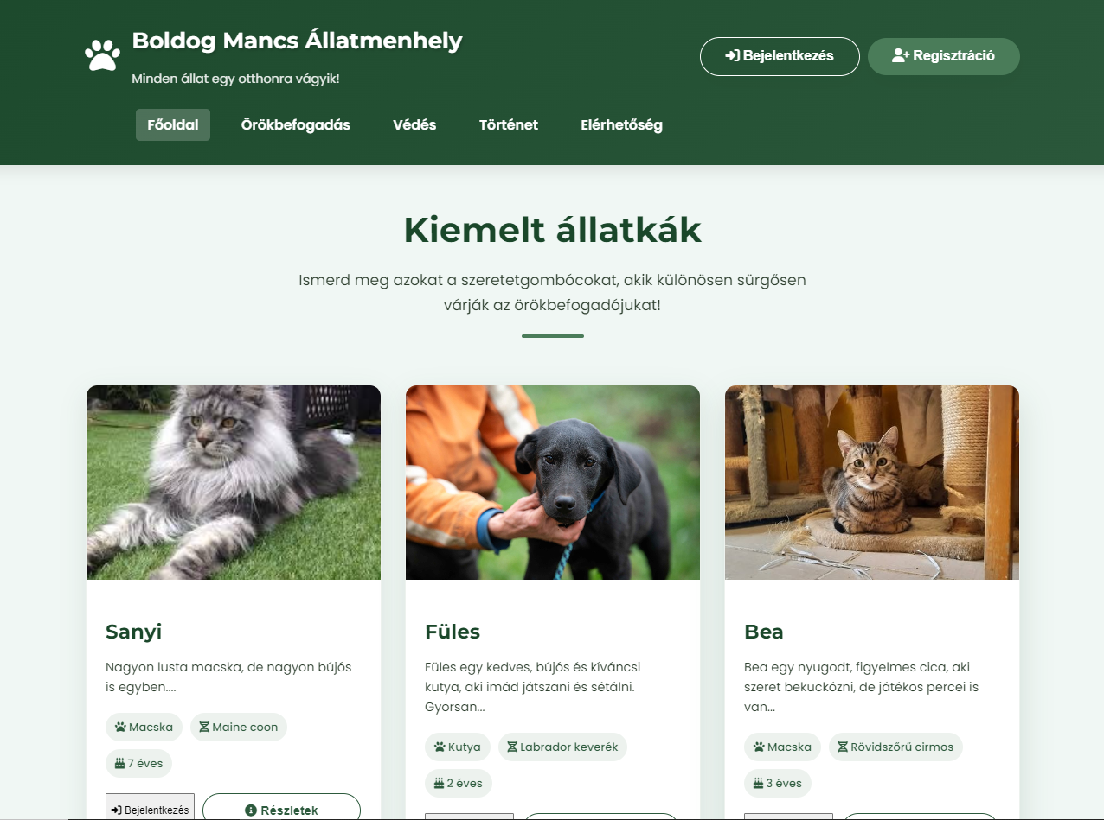
A weboldal

Slide 4
A weboldal célja
Modern weboldal
Állatok bemutatása
Digitalizált örökbefogadás
Notes:
Modern weboldal
reszponzív, gyors, mobilbarát
Állatok bemutatása
képek, rövid leírás, szűrés
Digitalizált örökbefogadás
online űrlap, visszaigazolás
Adatbázis
kérelmek tárolása, keresés
Frontend–backend
API, JSON, GET/POST
jegyzet: A weboldal célja az örökbefogadható állatok bemutatása, az örökbefogadási kérelmek egyszerű beadása, valamint egy admin rendszer létrehozása, ahol a menhely munkatársai kezelni tudják az adatokat.

Slide 5
Főbb funkciók
Automatikus slideshow
Kártyás megjelenítés
Szűrési lehetőségek
Űrlap
Örökbefogadás
Admin felület
Notes:
A weboldal dinamikus működését JavaScript biztosítja, beleértve a navigációt és a vizuális elemeket (pl. slideshow, modális ablakok). A felhasználók szűrhetik az állatokat, regisztrálhatnak, és kérelmet adhatnak le. Az admin felületen kezelhetők az adatok, míg a profiloldalon a saját kérelmek követhetők.

Slide 6
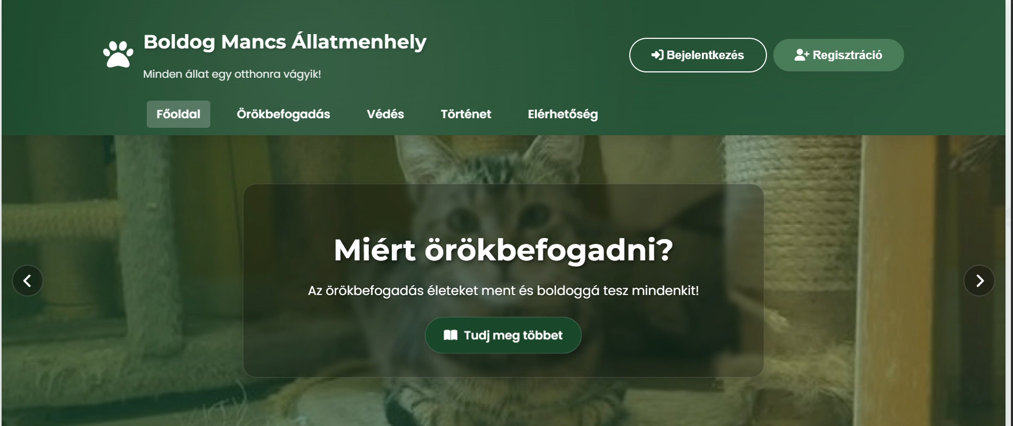
Főoldal - Slideshow
Notes:
A főoldali slideshow látványos, reszponzív elem, amely automatikusan(6 mp változik) és manuálisan is vezérelhető. Az overlay segíti a szövegek kiemelését, így minden eszközön jól olvasható marad a tartalom.

Slide 7
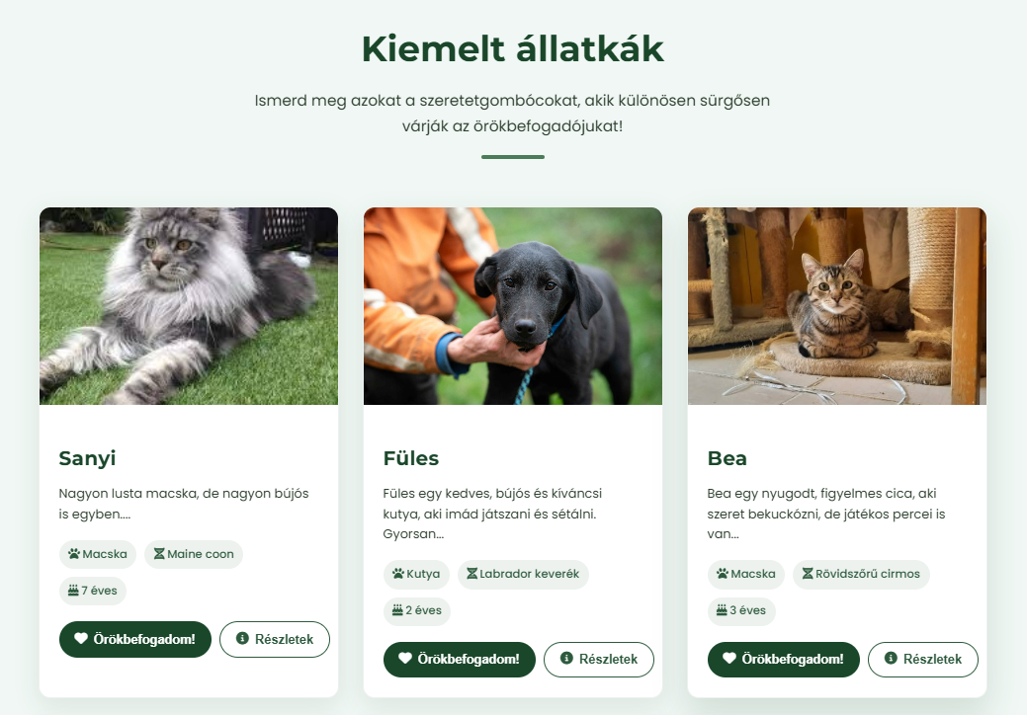
Főoldal - Kiemelt állatok
3-6 állatkártya
Név, rövid leírás, alapadatok
„Örökbe fogadom” és „Részletek” gombok
Notes:
3–6 kártya gridben
A kiemelt állatok kártyás elrendezésben jelennek meg, jól áttekinthető formában. Minden kártya tartalmazza a legfontosabb adatokat, valamint gyors műveleti gombokat a továbblépéshez.

Slide 8
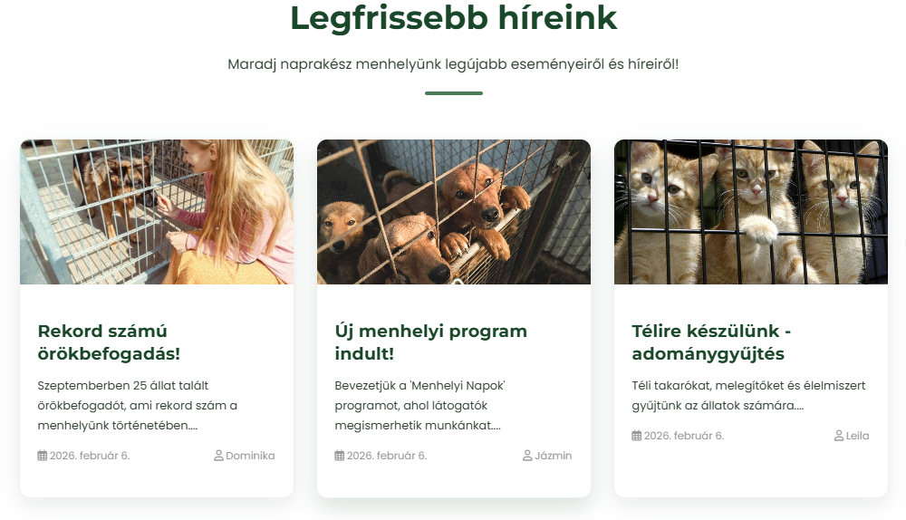
Főoldal - Hírek
Blog szekció
Legfrissebb blogbejegyzések
Kép, cím, rövid leírás
Dátum és szerző
Dinamikus betöltés
Notes:
A blog szekció a legújabb tartalmakat jeleníti meg képpel és alapadatokkal. Az adatok dinamikusan töltődnek be adatbázisból vagy tesztadatokból, így könnyen frissíthető a tartalom.

Slide 9
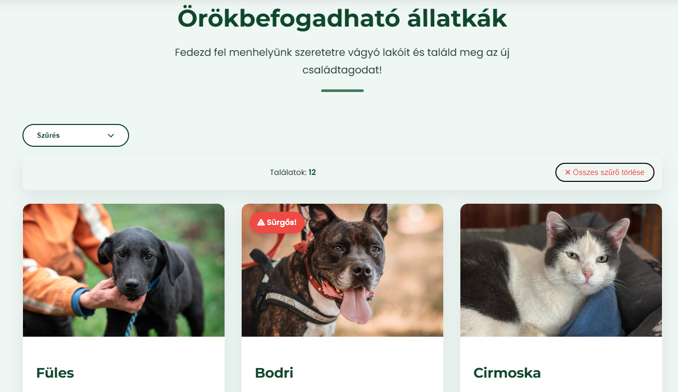
Örökbefogadás oldal
Állatok listázása
Kártyás megjelenítés
Sürgős esetek kiemelése
Örökbefogadottak jelölése
Notes:
Az összes örökbefogadható állat kártyás formában jelenik meg. A sürgős esetek külön kiemelést kapnak, míg az örökbe fogadott állatok szürkítve és címkézve láthatók, így könnyen megkülönböztethetők.

Slide 10
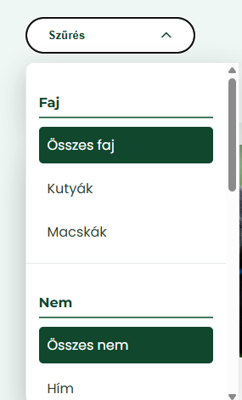
Szűrési funkciók
Szűrés: faj, nem, kor, méret
Legördülő szűrők
Találatok száma
Notes:
A felhasználók több szempont szerint szűrhetik az állatokat. A szűrők könnyen kezelhetők legördülő menükkel, az aktív beállítások címkékben jelennek meg, és egy kattintással törölhetők.

Slide 11
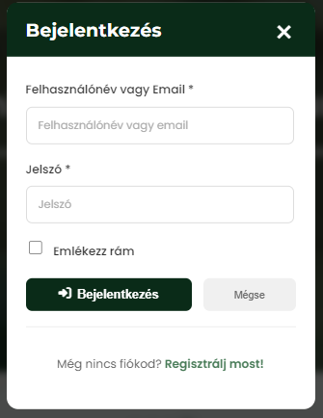
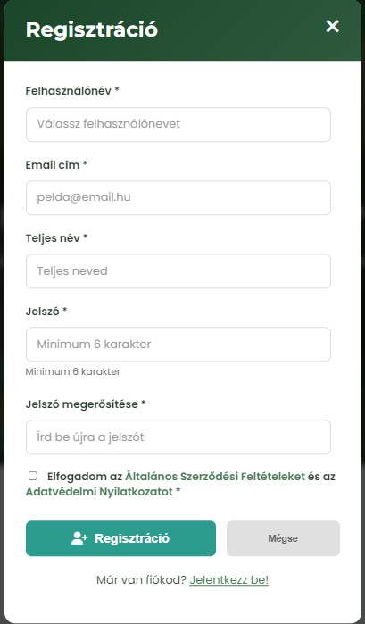
Felhasználó kezelés
Notes:
Regisztráció:
Felhasználónév, email, teljes név, jelszó
Jelszó megerősítés
ÁSZF elfogadása
Bejelentkezés:
Felhasználónév vagy email + jelszó
"Emlékezz rám" funkció

Slide 12
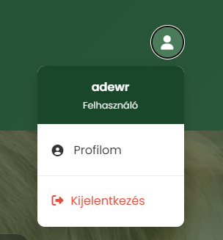
Felhasználói menü
Notes:
Dropdown menü bejelentkezett állapotban
Avatar (kezdőbetűk)
Profil
admin felület (csak adminoknak)
Kijelentkezés
Fontos: a rendszer biztonságosan kezeli a jogosultságokat, az admin link csak admin felhasználóknak jelenik meg. Dropdown menü bejelentkezett állapotban

Slide 13
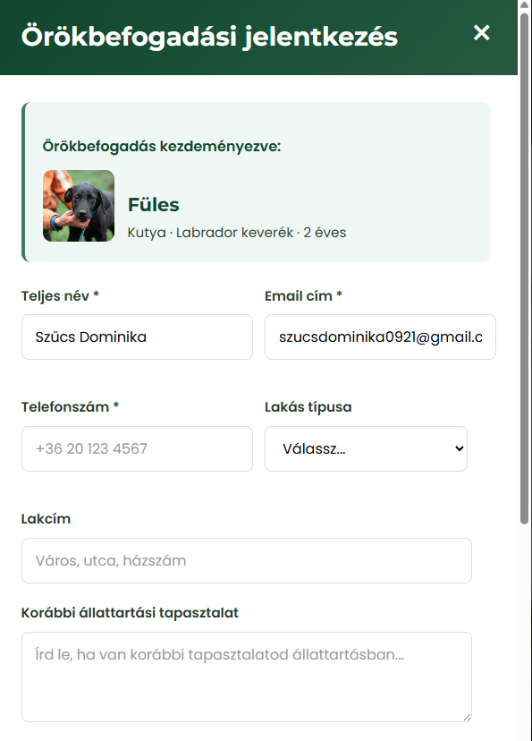
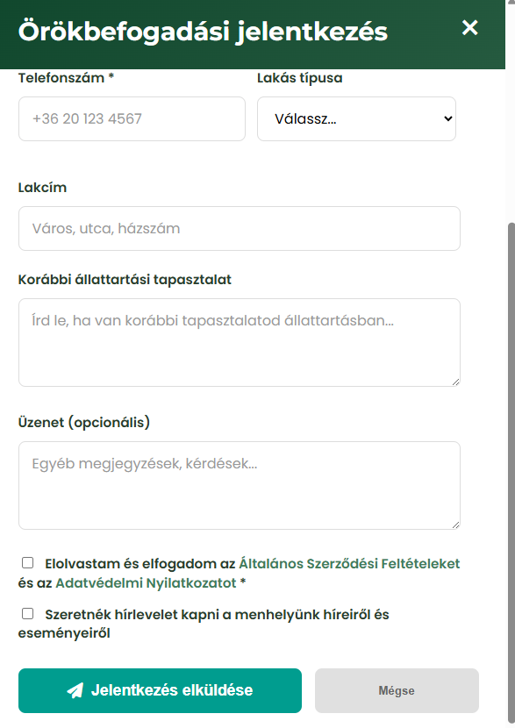
Örökbefogadási folyamat
Notes:
1. Állat kiválasztása (Örökbefogadom) 2. Űrlap kitöltése
Teljes név, email, telefonszám (kötelező)
Lakás típusa, lakcím
Korábbi tapasztalat
Üzenet (opcionális)
3. Elküldés 4. Sikeres visszajelzés 5. Admin értesítés

Slide 14
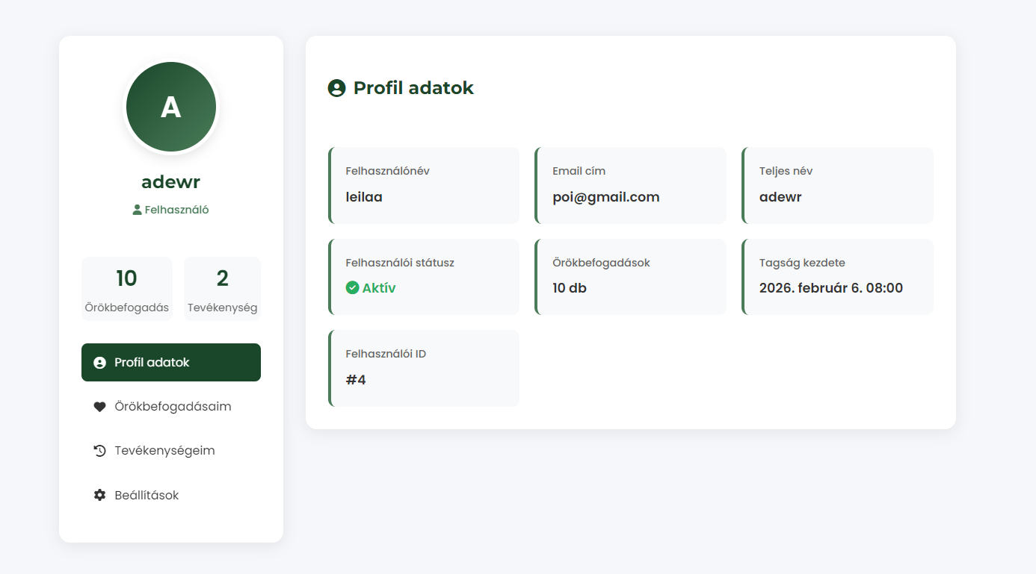
Profil oldal
Notes:
Saját adatok és kérelmek
Adatok: felhasználónév, email, teljes név, tagság kezdete
Kérelmek: lista státuszokkal
Tevékenységek: esemény idővonal
Valós idejű frissítés (státusz változás)
Saját adatok és kérelmek áttekintése

Slide 15
Admin felület - Főoldal
Admin dashboard
Statisztikai kártyák:
Összes állat
Örökbefogadható állatok
Örökbefogadott állatok
Függőben lévő kérelmek
Navigáció: Állatok, Örökbefogadások
Notes:
Admin dashboard
Statisztikai kártyák:
Összes állat
Örökbefogadható állatok
Örökbefogadott állatok
Függőben lévő kérelmek
Navigáció: Állatok, Örökbefogadások, Felhasználók
Admin áttekintő felület
jegyzet: Az admin felületen statisztikai dashboard található, ahol látható az összes állat és a függőben lévő kérelmek száma.
Az admin tud állatot hozzáadni, szerkeszteni, törölni, illetve státuszt módosítani.
Ha egy örökbefogadás státusza megváltozik, az állat státusza automatikusan frissül.

Slide 16
Admin felület - Állatok kezelése
Állatok listája
Táblázatos nézet
Oszlopok: ID, név, faj, fajta, kor, státusz
Műveletek:
✏️ Szerkesztés
🔄 Státusz váltás (örökbefogadott/elérhető)
🗑️ Törlés
Új állat hozzáadása modális űrlappal
Notes:
Állatok kezelése admin felületen

Slide 17
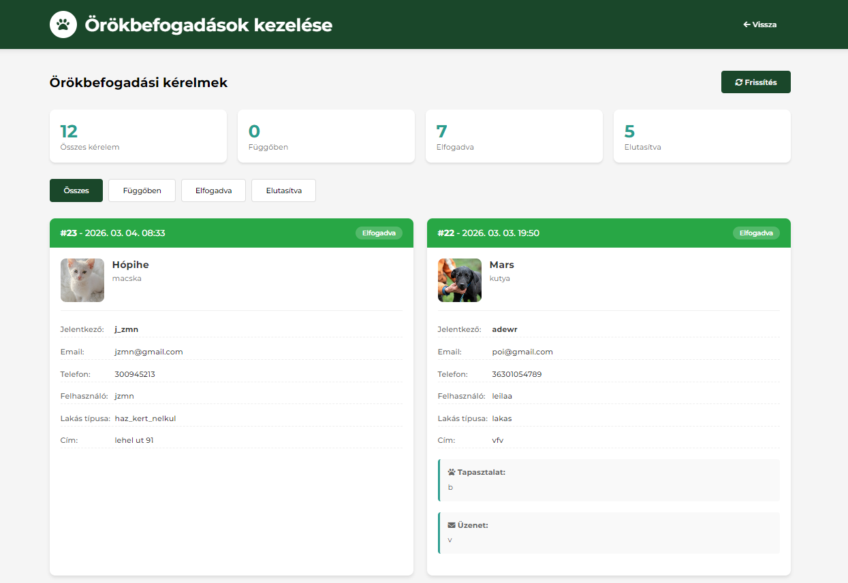
Admin felület - Örökbefogadások
Notes:
Kérelmek kezelése
Kártyás nézet
Minden kártyán:
Állat neve, képe
Jelentkező adatai (név, email, telefon)
Lakás típusa, cím
Tapasztalat, üzenet
Jelentkezés dátuma
Státusz módosítása gombokkal
Státusz változáskor az állat státusza automatikusan frissül
Kérelmek kezelése és összekapcsolt státuszok

Slide 18
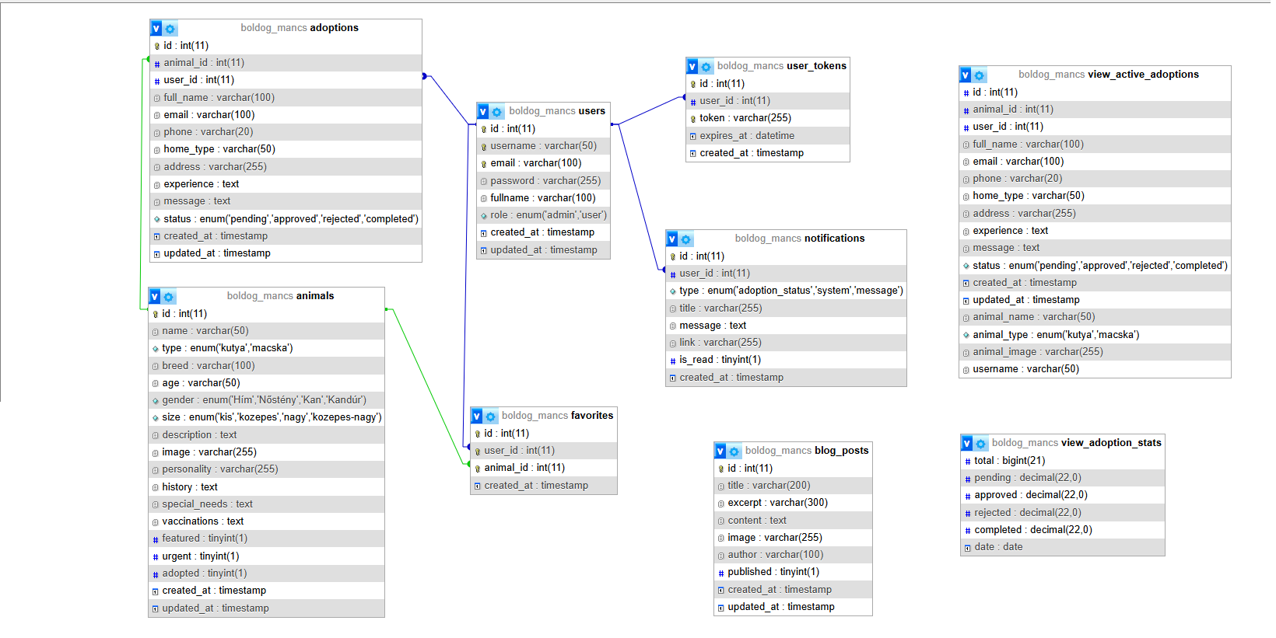
Adatbázis modell
Notes:
adatbazis

Slide 19
Tesztelés
Tesztelt funkciók
Hibakezelés
Adatbázis-mentés Hibás adatok kezelése
Bejelentkezés (hibás adatokkal)
Jogosultságkezelése
API végpontok
Reszponzív megjelenés ellenőrzése
Különböző böngészőkben való tesztelés
Notes:
Fő funkciók tesztelése

Slide 20
Jövőbeli fejlesztési lehetőségek
Email értesítések küldése (státuszváltozás)
Felületi értesítések
Részletesebb statisztikák, diagramok
Admin képfeltöltés
Kereső
Mobilalkalmazás készítése
Többnyelvű támogatás
Adományozási rendszer
Notes:
Lehetséges funkcióbővítések

Slide 21
Summary
Satisfying real user needs
Secure data management
User-friendly, responsive interface
"The greatest compliment is not what we receive, but the silence that comes from a cage once full of loud barking, because its inhabitant has finally found his forever home."

Slide 22
Köszönjük a figyelmet!

